Slide 1


Aceitar...
Automático

Slide 2

Aceitar as coisas, ainda que doam,
é a única maneira de avançar...
Não existe uma fórmula para o sucesso,
se fosse assim todos a seguiriam
e a grande maioria seria bem-sucedido
em todos os sentidos...

Slide 3

Mas não é assim na prática...
A vida nos apresenta surpresas
a todo momento...
Hoje está tudo bem...
Vem um fato novo e muda tudo...

Slide 4

Isso nos prova
que por mais que queiramos
ter o controle das situações ....
Nós não temos garantia de nada...

Slide 5

É necessário aprender a aceitar a adversidade,
pois se ela chegou é porque tem que ser assim,
lembrando que o que aconteceu
já não dá para mudar mais...

Slide 6

Aceitar é justamente
a primeira parte da mudança, da melhora...
Perceba que toda luta contra
é desgastante e desnecessária...

Slide 7

É melhor já partir para a solução,
buscar corrigir a direção e seguir em frente...
Olhar para o problema só o faz crescer...
Ir na direção da solução com bom humor
é a melhor solução.

Slide 8

Percebemos o amadurecimento
quando começamos a Rir de nós mesmos...
Rir é necessário, pois libertamos
a mente da frustração, da raiva...

Slide 9

Para avançar
é necessário parar e
observar onde estamos...
Fazer o que é possível e avançar...

Slide 10

Desapegar do desnecessário e seguir em frente.
Juntar o que sobrou e iniciar a nova
construção... Aprenda a agradecer
e parar de olhar para trás...

Slide 11
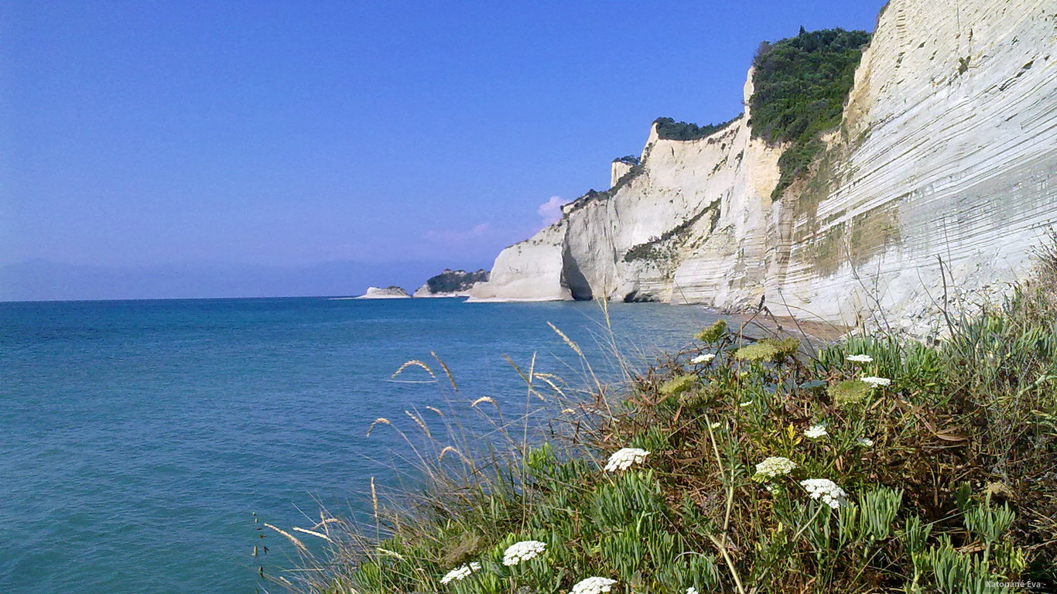
Lembre-se: O passado serve como experiência,
o presente é a ação efetiva
e o futuro é a projeção do hoje
com várias melhorias...

Slide 12
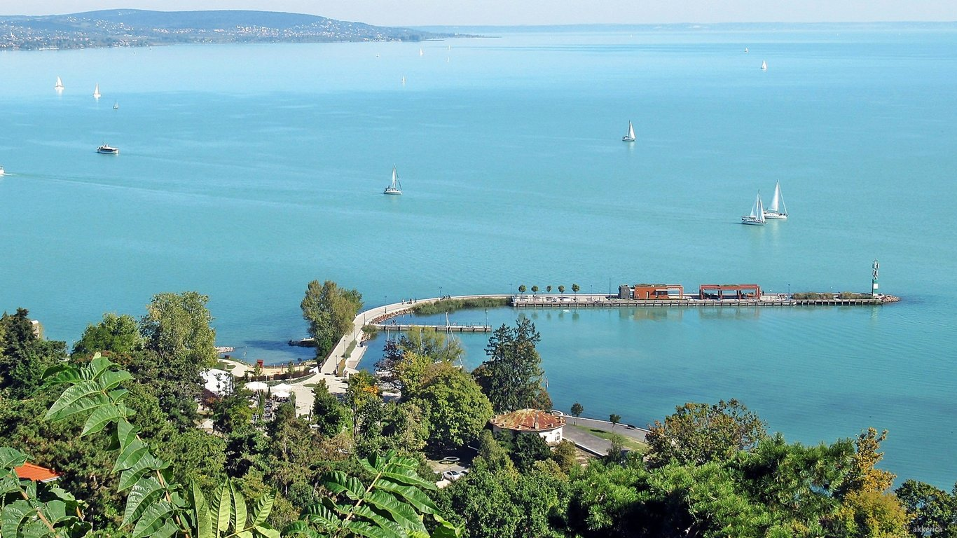
Evite comparar-se com os outros...
Cada um é responsável por si
e vive o seu caminho...
É importante motivar-se
e seguir em frente.
Reflita!

Slide 13


Texto/Autor: Paulo Sérgio Lopes
Música: Enigma
Formatação: Bia Vasconcellos
bvbiavasconcellos@gmail.com
www.sergrasan.com.br/biajovaslides
www.youtube.com/c/bvbiavasconcellos/vídeos
BIAJOVA SLIDES
<&>
AMOR À VIDA

